Slide 1
UNIVERSIDAD VERACRUZANA FACULTAD DE ODONTOLOGÍA CAMPUS MINATITLÁN E.E. ODONTOLOGÍA PREVENTIVA
Detartraje, RASPADO y Alisado Radicular
DRA. NORMA IDALIA OROZCO OROZCO
<a rel="license" href="http://creativecommons.org/licenses/by/4.0/"><img alt="Licencia de Creative Commons" style="border-width:0" src="https://i.creativecommons.org/l/by/4.0/88x31.png" /></a><br />Este obra está bajo una <a rel="license" href="http://creativecommons.org/licenses/by/4.0/">licencia de Creative Commons Reconocimiento 4.0 Internacional</a>.

Slide 2
El conocimiento del diseño de los instrumentos es importante ante el gran número de instrumentos disponibles en el mercado a cualquier profesionista le resulta imposible conocer el nombre de todos los instrumentos. Por ello, quien comprende los principios de diseño puede determinar fácilmente la posible utilidad de un nuevo instrumento.

Slide 3
PARTES DEL INSTRUMENTO
A.- MANGO; B.- TALLO; C.- EXTREMO DE TRABAJO

Slide 4
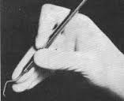
PRENSION DEL INSTRUMENTO
La prensión del lápiz modificada es la recomendada para los instrumentos periodontales.
Permíte controlar el extremo de trabajo del instrumento con precisión.
Una de las ventajas es la transmisión de vibraciones a través del instrumento cuando se mueve sobre superficies dentales rugosas.

Slide 5
PROFILAXIS
Proviene de “prophylaxis”, que puede traducirse como “prevención” y que se encuentra compuesta de tres partes: -El prefijo “pro-”, que significa “antes”. -La palabra “phylax”, que es equivalente a “guardián”. -El sufijo “-sis”, que se usa para indicar “acción”. Se conoce como profilaxis a aquello que se lleva a cabo o se utiliza para prevenir la aparición de una enfermedad

Slide 6
La profilaxis dental es la eliminación de la placa, el sarro y las manchas de las superficies expuestas y no expuestas de los dientes mediante limpieza, desinfección y pulido. Estos procedimientos están destinados a ser medidas preventivas para el control de los factores locales de irritación y prevenir las enfermedades dentales como la gingivitis y la periodontitis, así como ayudar en los procesos de curación

Slide 7
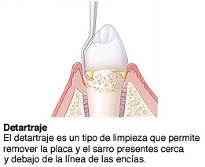
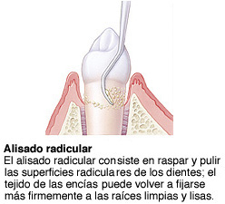
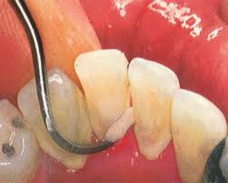
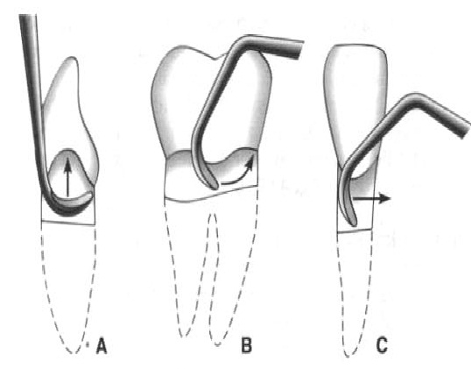
DETARTRAJE
RASPADO Y ALISADO RADICULAR

Slide 9
Profilaxis o Limpieza Dental
Es un procedimiento que tiene como finalidad prevenir enfermedades bucales (Caries, Gingivitis y Periodontitis)
Identificar y eliminar sustancias indeseables de las superficies dentales (placa, manchas, sarro y desechos de alimentos.

Slide 10
Evita el mal aliento
Desinflama las encías y dejan de sangrar
Refuerza el esmalte por la aplicación tópica de Flor

Slide 11
Instrumentos y materiales
Elementos de protección personal:
Bata
Gorro
Mascarilla
Guantes
Protector ocular

Slide 12
Instrumentos Y materiales
Elementos básicos para el paciente:
Babero
Eyector
Algodones
Servilletas
Vasos

Slide 13
Instrumental y materiales
Instrumental básico:
Espejo
Explorador
Cucharilla
Pinza algodonera

Slide 14
Instrumentos y materiales
Micromotor o Pieza de baja velocidad
Contrángulo metálico o contrángulo desechable (trae incorporada la copa de goma)

Slide 15
Instrumentos y materiales
Copas de goma
Cepillos

Slide 16
Instrumentos y materiales
Agentes reveladores: Son utilizados para detectar la
placa fácilmente
Presentación: Pastillas o gotas
Azul: Placa antigua Rosa: Placa reciente

Slide 17
Instrumentos y materiales
Abrasivo: Limpiar y pulir con abrasión mínima.
(Pasta profiláctica, piedra pómez o bicarbonato de sodio)
- Contienen: abrasivos, humectantes, aromatizantes y edulcorantes(sustitutos del azúcar)
Pasta profiláctica: Si la pasta es muy gruesa se le puede agregar Flúor para que este mas cremosa.

Slide 18
Instrumentos y materiales
Hilo dental: para retirar el exceso de pasta profiláctica en
las áreas interproximales.
Flúor: se coloca al final de la profilaxis.

Slide 19
Pasos para realizar una profilaxis dental correcta.
Revisión de la historia clínica del paciente
Colocar los elementos para protección
Evaluación del nivel de riesgo respecto a enfermedades orales. (Motivar al paciente para una correcta higiene bucal)
Explicación al paciente del objetivo del procedimiento.

Slide 20
FASE DE REVELADO:
En esta fase se aplica la solución reveladora en el paciente, una vez enjuagada aparecerán las áreas de acumulación de placa como zonas teñidas en las piezas dentarias.

Slide 21
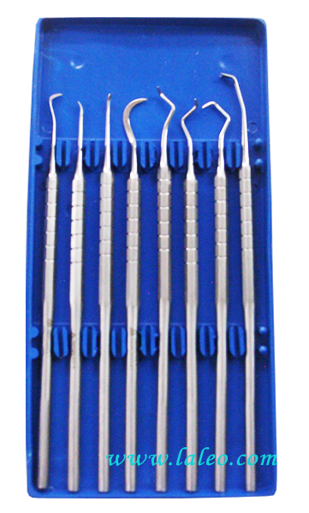
FASE DE RASPADO:
Es el proceso de raspado de las sustancias adheridas a los dientes.
Los instrumentos se introducen en los surcos gingivales y en las regiones interproximales para eliminar los desechos irritantes.

Slide 22
Conforme se eliminan los desechos de la boca debe quitarse con rapidez del instrumento
Durante la fase de raspado deben eliminarse de manera constante la acumulación de sangre y saliva.
Debe establecerse un patrón de trabajo

Slide 23
FASE DE PULIMIENTO: Después de haber raspado todas las áreas se pulen . (La copa y el cepillo deben deslizarse por toda la superficie dentaria con presión moderada, intermitente, con movimientos circulares y velocidad media)
El abrasivo se deposita en el dappen y luego se coloca en la copa de goma o en el cepillo, también puede colocarse directamente en el diente.
Debe colocarse una cantidad generosa, de lo contrario no lustra la superficie y puede generar calor e irritar la
pulpa

Slide 24
Este procedimiento también llamado limpieza dental profesional es realizado para prevenir enfermedades orales, removiendo la placa dentobacteriana ya que aún manteniendo una correcta higiene bucodental hay partes de la boca que no llegamos a limpiar correctamente y es la profilaxis la que se encarga de conseguir una higiene total de la boca.
1.- Odontología preventiva en acción, Totz Mc Donald Stookey
2.- Odontología preventiva Dominick P. De Paola DDS, PHD, H. Gordon Cheney. DDS. MPH
3.-Manual de Odontología preventiva Dr. Carlos E. Galvan Cordero

Slide 25
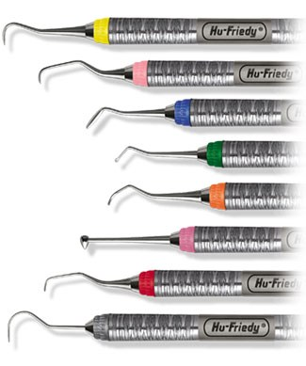
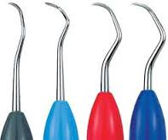
INSTRUMENTOS

Slide 26
ESCARIADORES Y HOCES
Son utilizados para eliminar depósitos grandes de cálculo.
Sus características de diseño limitan su uso.
No se recomiendan para uso directo en cemento o dentina.
Es difícil usarlas subgingivalmente sin traumatizar.

Slide 27
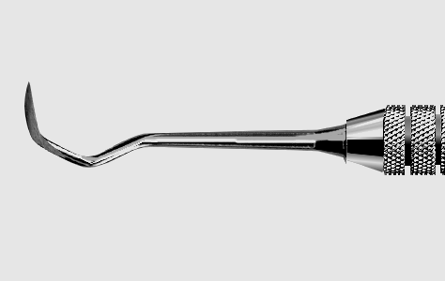
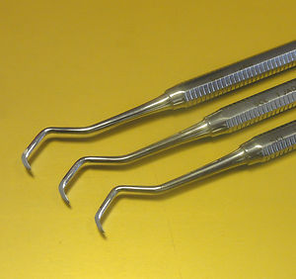
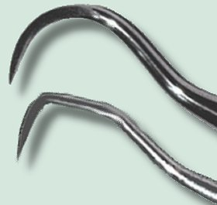
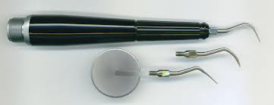

Slide 28
CURETAS
Es el instrumento indicado para eliminar cálculo subgingival profundo y cemento radicular contaminado, remover bolsas periodontales y el revestimiento de tejido blando.
Las curetas pueden adaptarse y tener acceso adecuado a las bolsas profundas con mínimo traumatismo de tejido blando.
Poseen bordes cortantes en uno o en ambos extremos.

Slide 29
El jaquette, es un instrumento raspador que posee 2 bordes cortantes superior e inferior que terminan en punta(corte transversal de sección triangular), por lo tanto es muy peligroso si este es introducido bajo la encía
El jaquette debe adaptarse a la superficie e inclinar la hoja para lograr un ángulo aproximado de 85º entre el diente y la hoja. El borde cortante debe enganchar el margen apical del depósito mientras se efectúan movimientos de tracción repetidos hacia la corona en sentido vertical y oblicuo.

Slide 30
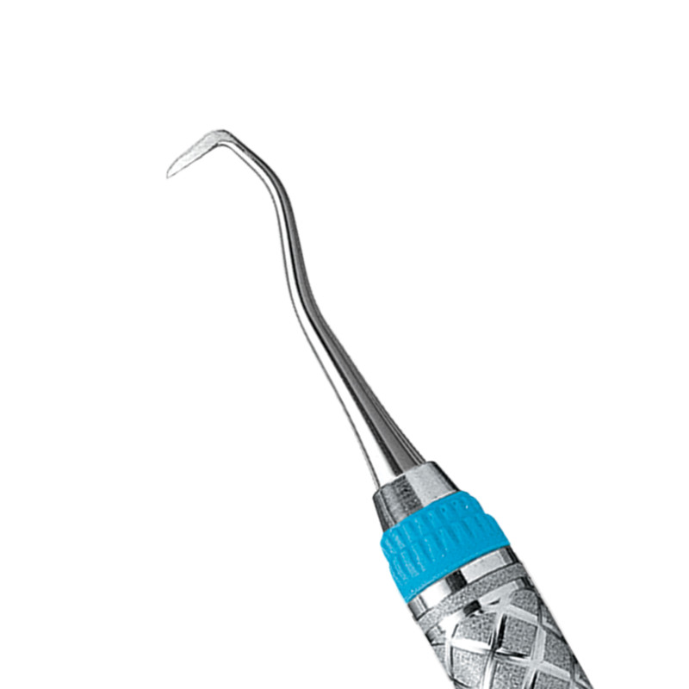
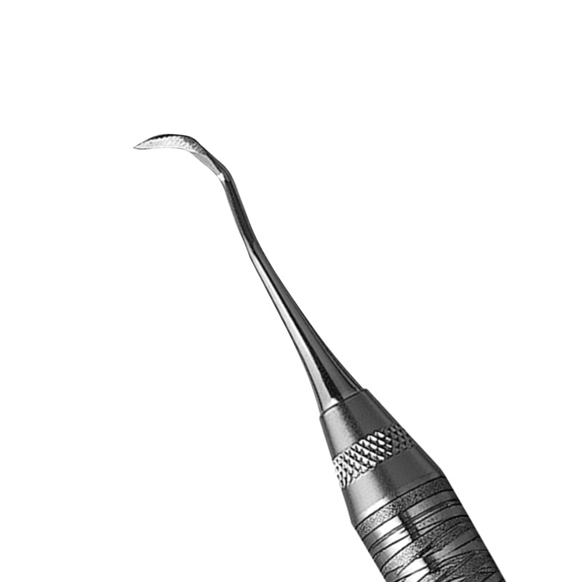
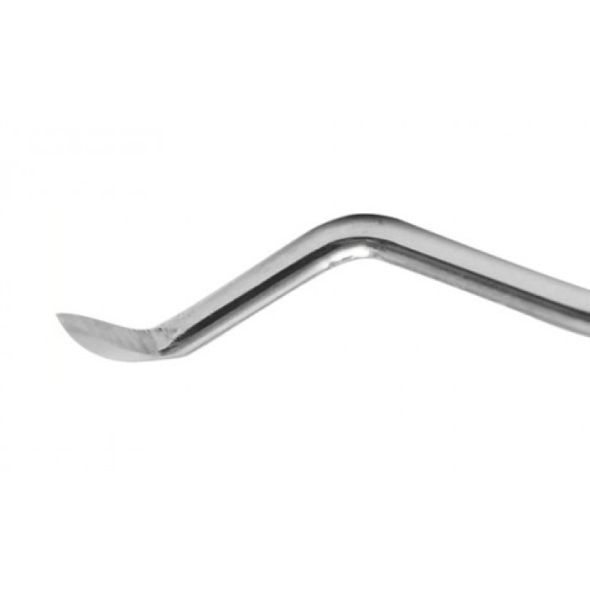

Slide 31
Azada: Trabaja por tracción y suele utilizarse para eliminar grandes escalones de cálculo en zonas accesibles. Tiene un solo borde activo. La hoja de la azada está angulada sobre el cuello 90-100º y el borde cortante está biselado a 45º. Al igual que el cincel no es un instrumento muy utilizado.

Slide 34
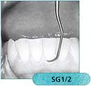
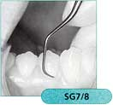
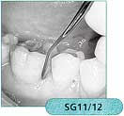
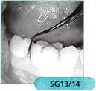
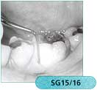
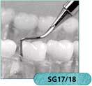

Slide 35
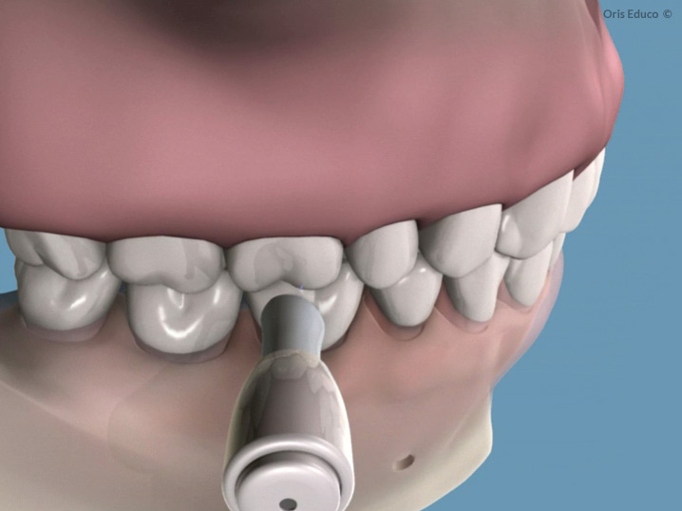
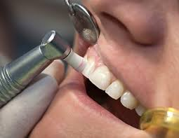
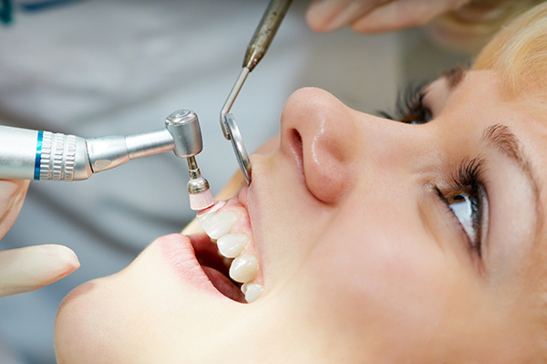
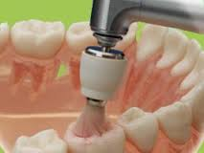
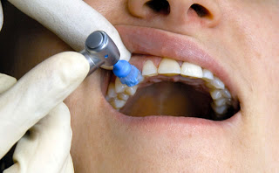
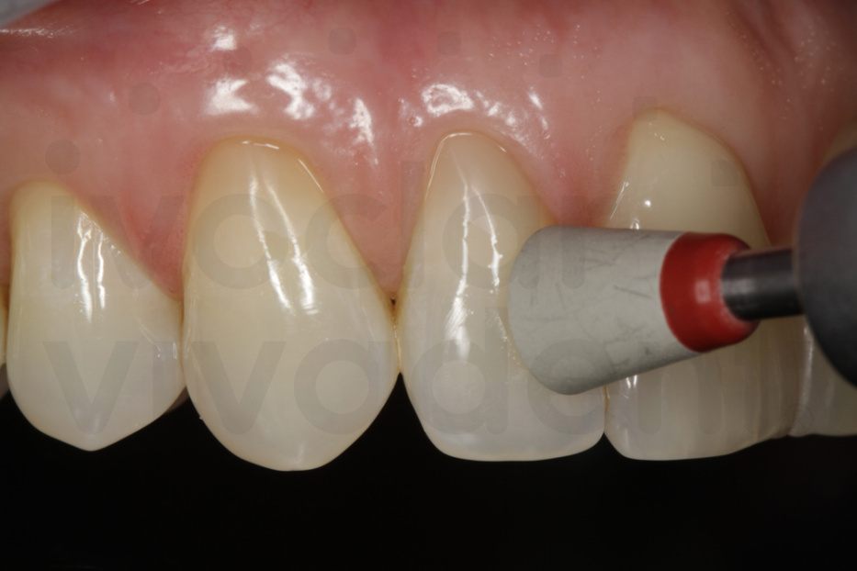

Slide 36
<a rel="license" href="http://creativecommons.org/licenses/by/4.0/"><img alt="Licencia de Creative Commons" style="border-width:0" src="https://i.creativecommons.org/l/by/4.0/88x31.png" /></a><br />Este obra está bajo una <a rel="license" href="http://creativecommons.org/licenses/by/4.0/">licencia de Creative Commons Reconocimiento 4.0 Internacional</a>.

